Slide 1
Soirée Pâques
Bienvenue à tous !

Slide 2
Qu’est-ce que la Croix évoque pour nous ?

Slide 3
La Semaine Sainte
Tous les ans, les chrétiens revivent l’histoire de cet évènement au cours de la Semaine Sainte qui commence avec le dimanche des Rameaux.
Notes:
D1

Slide 4
Dimanche des Rameaux
Nous célébrons l’entrée de Jésus à Jérusalem. Il est reçu comme un roi par la foule.
Nous aussi pendant la célébration nous l’accueillons en agitant les rameaux et en chantant Hosanna!
Hosanna = « Sauve-nous, nous te le demandons."
Notes:
D2

Slide 5
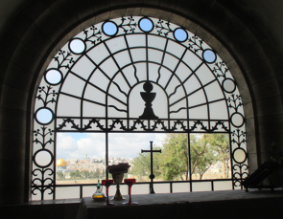
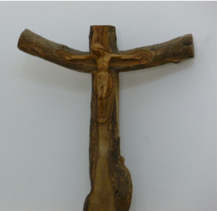
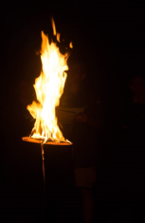
La Pâque liturgique : 3 jours, 3 nuits
Pendant trois jours du jeudi soir au dimanche, les chrétiens vivent la Pâque liturgique, qu’on appelle le Triduum Pascal, et qui s’achève par la fête de Pâques.
Notes:
D3
……..Je vous propose de suivre le fil de ces trois jours

Slide 6
Jeudi Saint
Nous nous souvenons du dernier repas que Jésus a pris avec ses disciples : c’est la Cène
(Première Eucharistie et lavement des pieds des apôtres)
Notes:
D4
Lors de la messe du jeudi saint, nous nous souvenons du dernier repas que jésus pris avec ses disciples : c’est la Cène. Jésus ce soir-là pose deux actes étonnants et très importants pour nous chrétiens : en partageant le pain et le vin, il institue l’eucharistie ; et il lave les pieds de ses apôtres.

Slide 7
« Prenez et Mangez » dit le Sauveur.
Notes:
D5
…. « Ceci est mon corps livré pour vous ». « Prenez et buvez, ceci est mon sang versé pour vous et pour la multitude »

Slide 8
Ce repas nous rappelle que tu as donné ta vie pour nous.
Notes:
D6

Slide 9
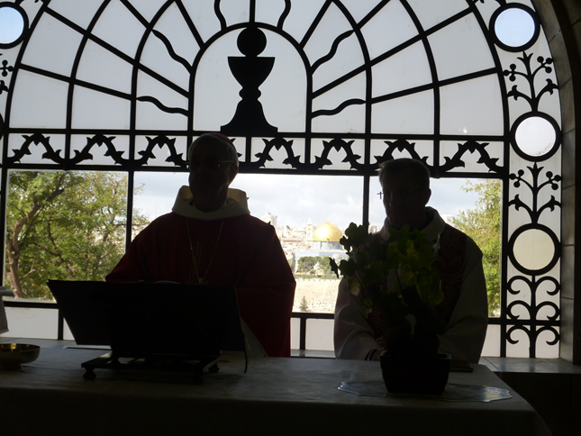
Maintenant, chaque fois que nous partageons le pain et le vin, nous savons que tu es là.
Notes:
D7

Slide 10
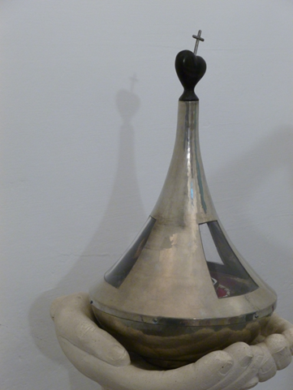
« Jésus se mit à laver les pieds des disciples »
Je reconnais tout ce que Dieu fait pour nous.
Il nous aime depuis toujours, et jusqu’au bout.
A Nazareth, dans le couvent des Clarisses
où a vécu Charles de Foucault
Notes:
D8
Le soir du jeudi saint, on refait aussi le le geste du lavement des pieds, parce que ce soir-là, Jésus se mit à laver les pieds de ses disciples.. Je reconnais…..

Slide 11
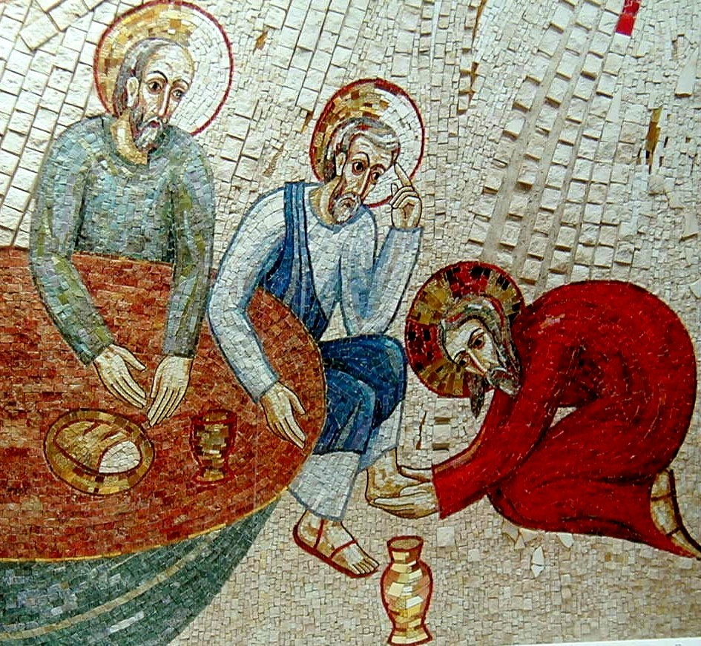
Le Jeudi Saint, Jésus se met à genoux devant ses amis. Jésus fait ce geste de service, réservé aux seuls esclaves, invitant ses apôtres à être serviteurs à leur tour.
Il leur signifie leur importance, leur grandeur, leur dignité aux yeux de Dieu: "Tu comptes beaucoup à mes yeux. Tu es précieux pour moi..." Isaïe (43,1-4)
Notes:
D9

Slide 12
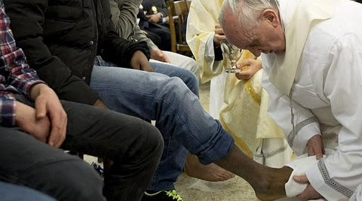
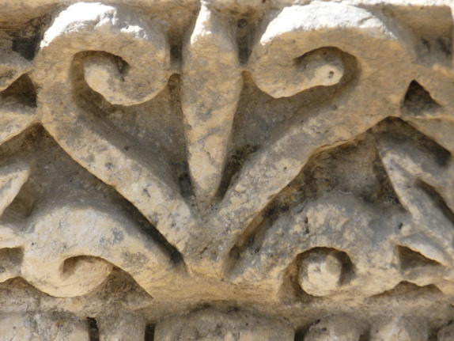
Le Jeudi Saint, Jésus lave les pieds de ses amis. Par ce geste, il nous dit qu'aimer, c'est accepter de se mettre au niveau des plus pauvres, des plus humbles, des plus petits...
...il s'agit d'apprendre à marcher au rythme du plus petit, du plus pauvre.
Etre avec lui et non au-dessus de lui.
Lavement des pieds de prisonniers par le Pape François
Notes:
D10

Slide 13
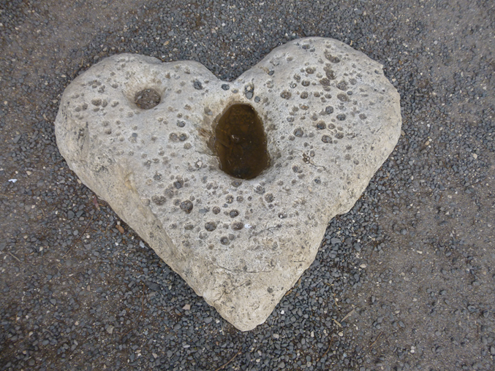
Le Jeudi Saint, Jésus lave les pieds de ses amis. Par ce geste, il nous dit aussi qu'aimer, c'est accepter de servir sans rien attendre en retour, accepter de devenir don de soi, générosité gratuite.
Cœur dans le sol de l’église de la Primauté de Pierre, où le Christ lui a demandé: « Pierre m’aimes-tu ? » par 3 fois
Notes:
D11

Slide 14
Le Mont des Oliviers: montagne près de Jérusalem où Jésus aimait se retirer pour prier et enseigner.
Notes:
D12
La messe du Jeudi Saint se poursuit par un temps de veille et de prière silencieuse, comme Jésus au Mont des Oliviers.

Slide 15
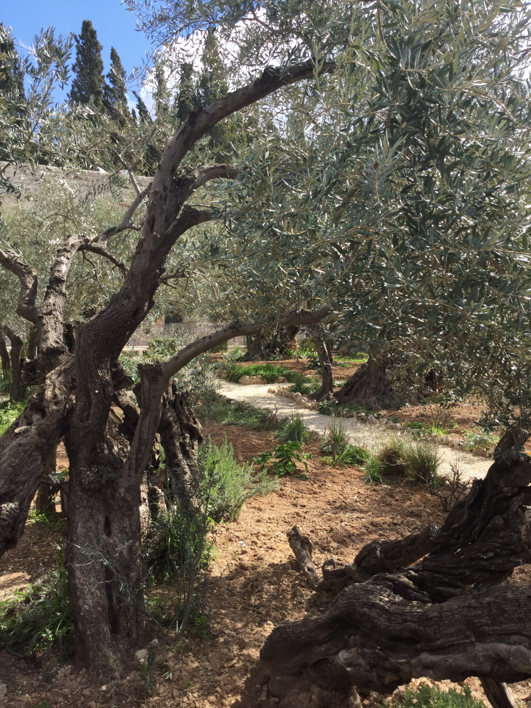
Dans sa prière, Jésus dit à son Père :
« Non, pas ce que je veux, ce que tu veux ! »
Notes:
D13

Slide 16
Vendredi Saint
Nous faisons mémoire de la Passion et de la mort de Jésus sur la croix, notamment au cours d’un chemin de croix.
Crucifix dans l’église de Jéricho
Notes:
D14

Slide 17
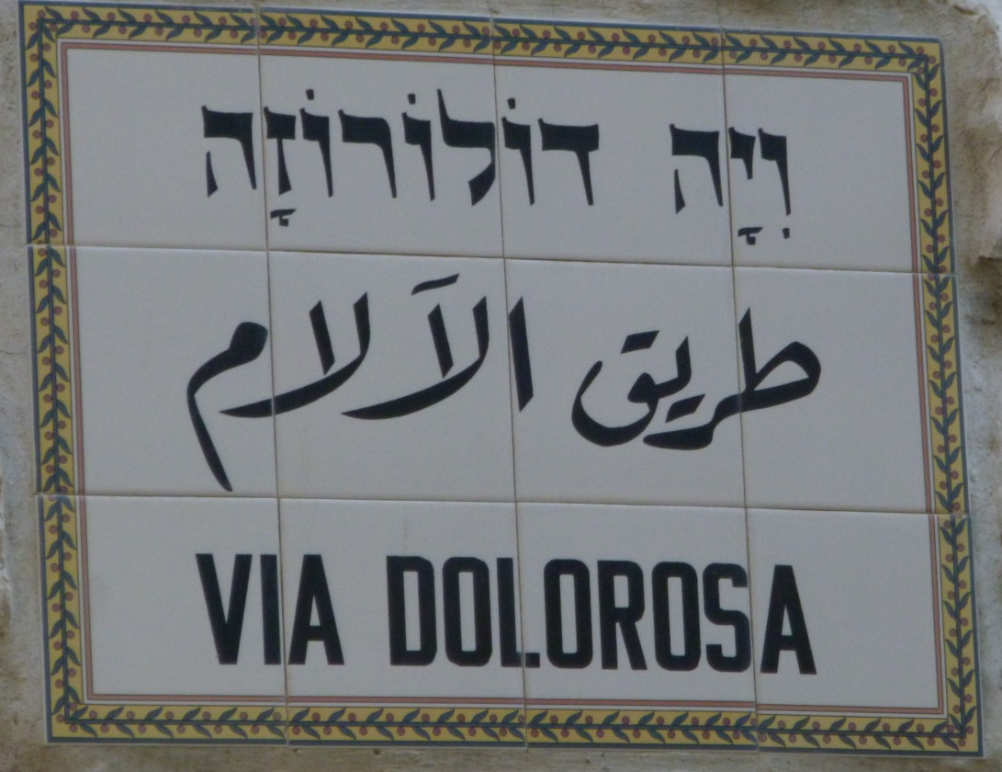
Vivre le chemin de Croix nous fait revivre les évènements de la Passion du Christ.
Les 14 stations représentent les étapes du chemin parcouru par Jésus lors de sa montée au Calvaire.
Notes:
D15

Slide 18
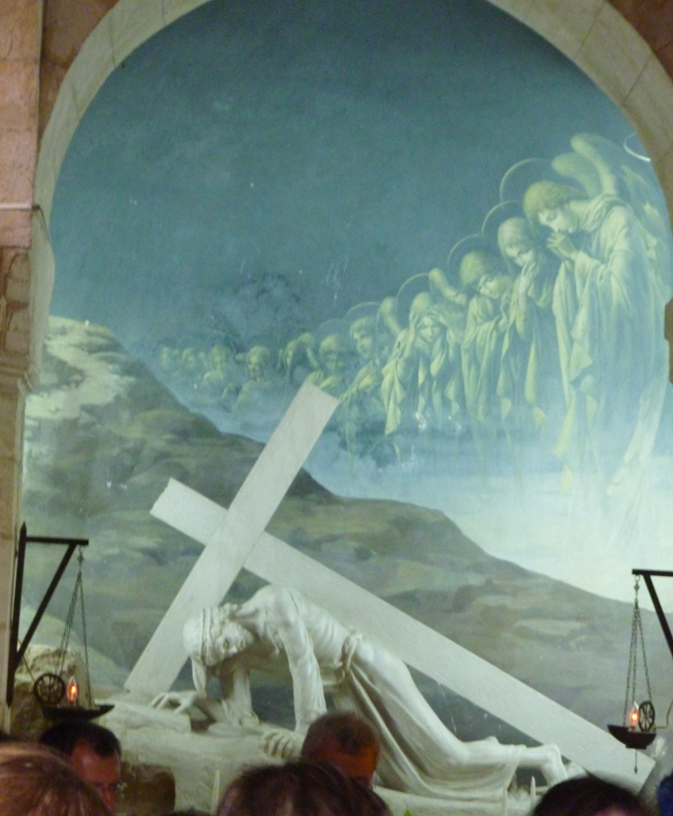
Notes:
D16

Slide 19
Notes:
D17
Le soir, à l’église, on lit le récit de la Passion de Jésus en entier pendant que l’assemblée est debout comme on le fait déjà le jour des Rameaux.

Slide 20
Prions pour les (nos) catéchumènes : Que Dieu notre Seigneur ouvre leur intelligence et leur cœur, et les accueille dans sa miséricorde ; après avoir reçu le pardon de tous leurs péchés par le bain de la naissance nouvelle, qu’ils soient incorporés à notre Seigneur Jésus Christ.
Tous prient en silence.
Puis le prêtre dit : « Dieu éternel et tout puissant, toi qui assures toujours la fécondité de ton Église, augmente en nos catéchumènes l’intelligence et la foi : qu’ils renaissent à la source du baptême et prennent place parmi tes enfants d’adoption. Par Jésus, le Christ, notre Seigneur. Amen
Notes:
D18
Ensuite, il y a une très grande prière pour le monde entier, très longue, où l’Église veut porter vraiment le monde entier au pied de la Croix (10 intentions, en voici une, la 4e , qui est pour les catéchumènes : ……………….

Slide 21
Vénération de la Croix
Notes:
D19
Puis les chrétiens sont invités à faire un geste de vénération de la croix : la toucher, l’embrasser, s’incliner devant elle…

Slide 22
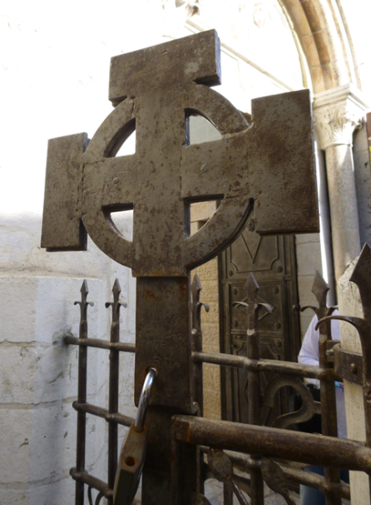
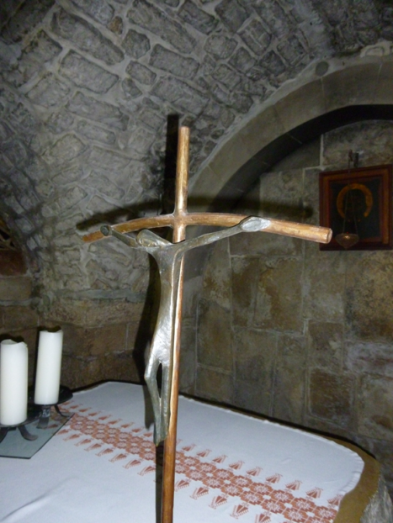
Dieu le Père nous a donné son amour à travers son Fils Jésus.
La croix de sa souffrance devient la croix du don de l’amour inconditionnel du Père.
Acceptons-nous d’être aimés
d’un amour sans condition?
Notes:
D20

Slide 23
Sur la croix, Jésus s’adresse à Marie
sa mère et à l’apôtre présent :
« Femme, voici ton fils. »
« Voici ta mère »
Notes:
D21

Slide 24
Dans la maison d’Abraham, maison du Secours Catholique à Jérusalem
Notes:
D22

Slide 25
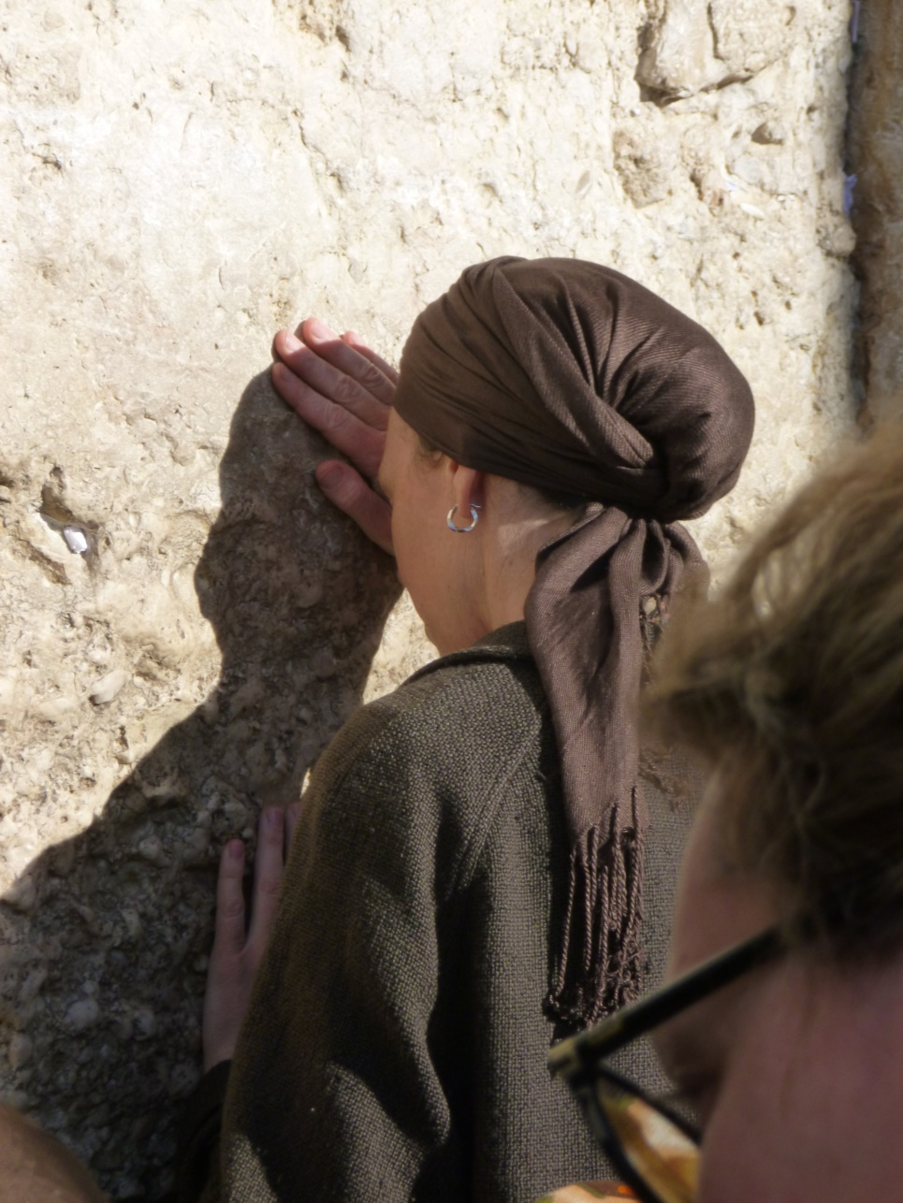
Samedi Saint
Jour du Silence
Notes:
D23
La journée du samedi est silencieuse. Elle fait mémoire du silence de la mort dans lequel Jésus est entré.

Slide 26
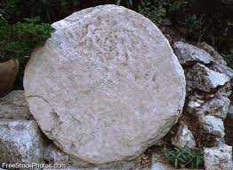
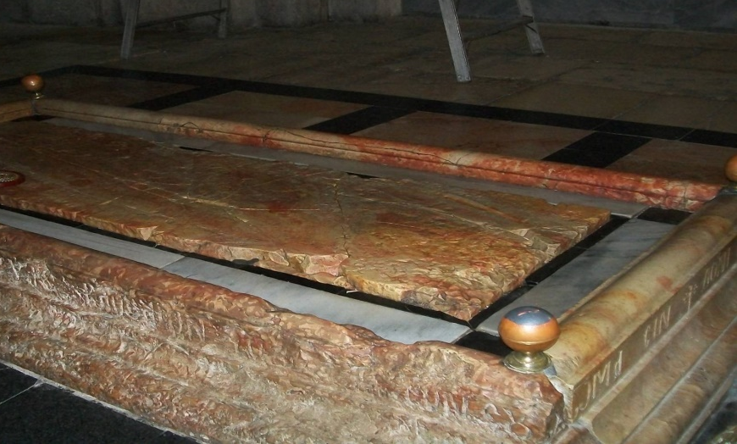
La pierre est roulée contre l’entrée du tombeau.
Pierre dans le St Sépulcre
Notes:
D24
…………C’est le temps où Jésus descend aux enfers, le lieu des morts, pour aller chercher tous les hommes de tous les temps.

Slide 27
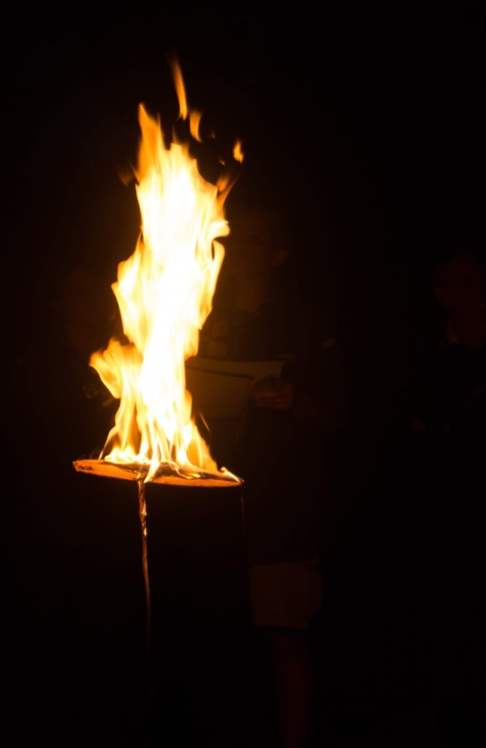
Veillée Pascale
Nuit de feu, où nous passons
des ténèbres de la nuit
à la lumière de la Résurrection.
Notes:
D25
Le soir, à l’extérieur de l’église, on allume un feu : C’est la veillée Pascale. À ce feu on allume un immense cierge qu’on appelle cierge pascal et des plus petits qu’on donne à tous ceux qui sont là. Puis tous entrent dans l’église.
Nuit de feu, où nous passons des ténèbres de la nuit à la lumière de la résurrection.
Nous laissons éclater notre joie de la Résurrection avec un chant très joyeux : « Qu’éclate dans le ciel la joie des anges…La mort est définitivement vaincue, le Christ a brisé les portes de la mort, il est ressuscité et titre les hommes de leurs tombeaux ».

Slide 28
Lors de cette veillée pascale, nous écoutons de nombreux textes de la bible. Si nous avions le temps, nous lirions toute la Bible. Nous faisons ainsi mémoire de toute l’histoire de l’amour de Dieu pour son peuple.
Notes:
D26

Slide 29
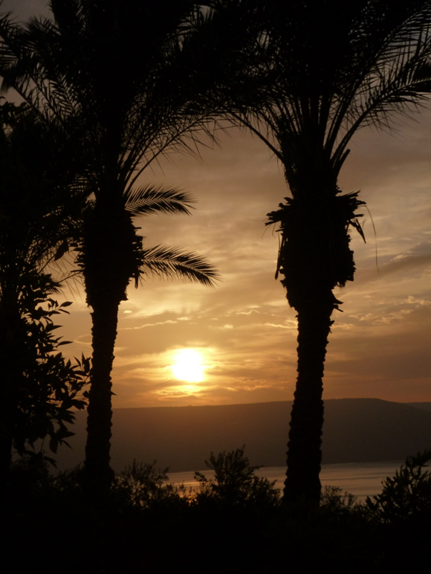
Par sa résurrection,
le Christ fait de nous des vivants.
C’est la mort qui est morte.
Alléluia !
Notes:
D27

Slide 30
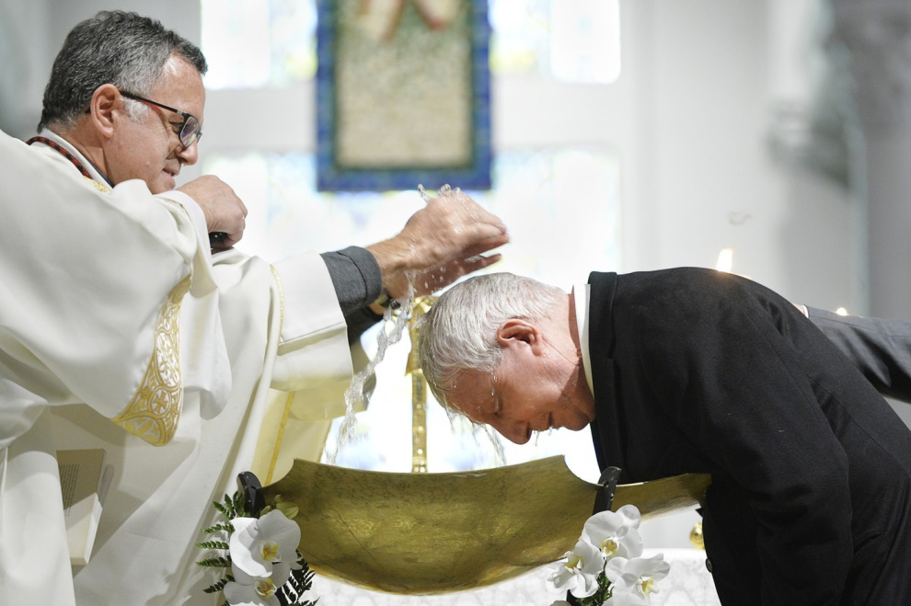
Ce soir-là, des adultes sont baptisés (2000 environ en France chaque année) .
Avec eux, nous affirmons (confessons) notre foi et toute l’assemblée participe au repas du Seigneur : le même que celui qui a lieu le soir du jeudi.
Notes:
D28

Slide 31
Si 2000 ans après, les chrétiens continuent de commémorer ces trois jours, c’est précisément parce que cela touche le cœur du cœur de notre expérience humaine : l’amour, la souffrance, la mort, la vie, le bonheur.
Jésus, c’est d’abord le mystère d’une vie donnée, totalement donnée.
Notes:
D29
…………. »Il n’y a pas de plus grand amour que de donner sa vie pour ses amis ». Je ne sais pas pour vous, mais dans ma vie je constate que je trouve davantage de bonheur lorsque je donne gratuitement que lorsque mon geste est intéressé. Jésus cherchait à donner le vrai bonheur, et pour cela, il s’est donné entièrement.
Vous allez me dire : il n’est pas le seul. Cela, d’autres que Jésus l’ont fait en combattant jusqu’au bout pour une cause : la paix ou la justice par exemple, comme Ghandi, Nelson Mandela.
Cela les a aussi conduits à la prison ou à la mort.
Par rapport à eux, qu’est-ce que Jésus de Nazareth a de plus ou de différent ?

Slide 32
A
L
L
E
L
U
I
A
« Louez le Seigneur ! »
Notes:
D30
Jésus avait dit : « je suis venu pour que les hommes aient la vie et qu’ils l’aient en abondance ». Vous l’entendez, c’est pour ça que Jésus est venu, c’est pour donner la vie, la vie en abondance, aux hommes, à chacun de nous !

Slide 33
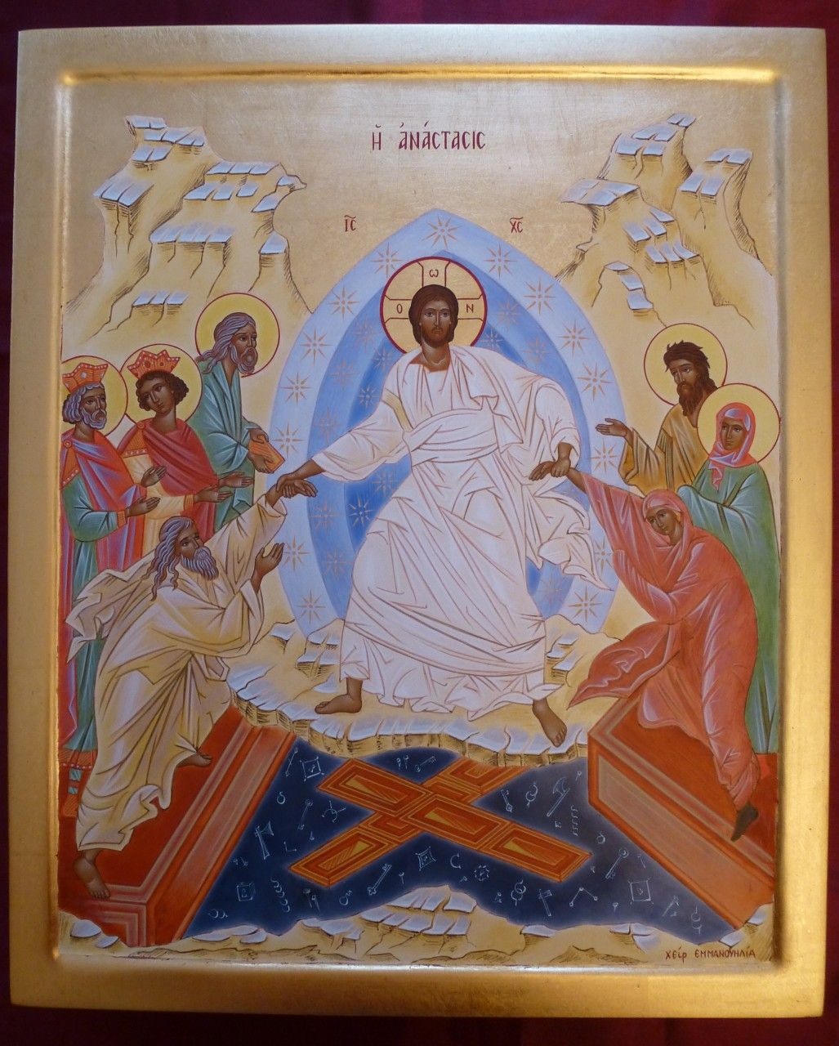

Slide 34
Temps de partage en petits groupes
Comment est-ce que ce que vous venez d’entendre résonne en vous ?
Avez-vous été témoin, chez vous ou chez d’autres, d’une expérience de re-naissance, de relèvement… ?

Slide 35
Tu es là au coeur de nos vies
Tu es là au cœur de nos vies Et c'est toi qui nous fait vivre Tu es la au cœur de nos vies Bien vivant, ô Jésus-Christ.
1) Dans le secret de nos tendresses Tu es là Dans les matins de nos promesses Tu es là 2) Dans nos cœurs tout remplis d'orages Tu es là Dans tous les ciels de nos voyages Tu es là 3) En plein milieu de nos tempêtes Tu es là Dans la musique de nos fêtes Tu es là.

Slide 36
Jn 20, 1.11-18
Le premier jour de la semaine, Marie Madeleine se rend au tombeau de grand matin ; c’était encore les ténèbres. Elle s’aperçoit que la pierre a été enlevée du tombeau. [… ] Marie Madeleine se tenait près du tombeau, au-dehors, tout en pleurs. Et en pleurant, elle se pencha vers le tombeau. Elle aperçoit deux anges vêtus de blanc, assis l’un à la tête et l’autre aux pieds, à l’endroit où avait reposé le corps de Jésus. Ils lui demandent : « Femme, pourquoi pleures-tu ? » Elle leur répond : « On a enlevé mon Seigneur, et je ne sais pas où on l’a déposé. » Ayant dit cela, elle se retourna ; elle aperçoit Jésus qui se tenait là, mais elle ne savait pas que c’était Jésus. Jésus lui dit : « Femme, pourquoi pleures-tu ? Qui cherches-tu ? » Le prenant pour le jardinier, elle lui répond : « Si c’est toi qui l’as emporté, dis-moi où tu l’as déposé, et moi, j’irai le prendre. » Jésus lui dit alors : « Marie ! » S’étant retournée, elle lui dit en hébreu : « Rabbouni ! », c’est-à-dire : Maître. Jésus reprend : « Ne me retiens pas, car je ne suis pas encore monté vers le Père. Va trouver mes frères pour leur dire que je monte vers mon Père et votre Père, vers mon Dieu et votre Dieu. » Marie Madeleine s’en va donc annoncer aux disciples : « J’ai vu le Seigneur ! », et elle raconta ce qu’il lui avait dit.

